Slide 2
Linde Verfahren
komprimierte Luft
Kühler
expandierte Luft
Gegenstrom-kühler
Luft
Drossel-
ventil
Verdichter
flüssige Luft

Slide 3
Linde Verfahren
komprimierte Luft
Kühler
expandierte Luft
Gegenstrom-kühler
Luft
Drossel-
ventil
Verdichter
flüssige Luft

Slide 4
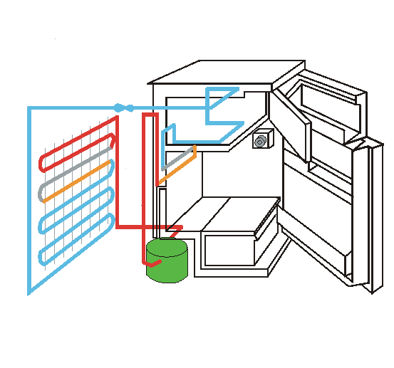
Funktionsweise eines Kühlschranks
Hochdruck
Niederdruck
Drossel
Verdampfer
Kompressor
Kondensor

Slide 6
Joule Thomson Effekt
Drossel
Hochdruck
p_{A} V_{A} T_{A}
p_{E} V_{E} T_{E}
Niederdruck
Wärmeisolation
Temperatureffekt nur bei realen Gasen feststellbar!
p_{(ideal)} ∙ V _{(ideal)} = n ∙ R ∙ T
ideales Gas
= n ∙ R ∙ T
reales Gas
Binnen-druck
Eigen-volumen

Slide 8
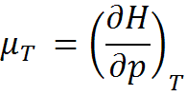
Messanordnung
Thermometer
Gasstrom
Heizung
Wärmeisolation
Drossel

Slide 9
Inversionstemperaturen und Joule-Thomson-Koeffizienten
 | T_{i}/K | μ/(K bar⁻¹)
Ar | 723
CO₂ | 1500 | + 1.10
He | 40 | - 0.060
N₂ | 621 | + 0.25
Legende:
T_{i}: Inversionstemperatur
µ: Joule-Thomson-Koeffizient
bei 101.3 kPa und 298 K

Slide 10
Inversionstemperatur
T/K
μ _{∂T} < 0
Erwärmung
600
400
μ _{∂T} > 0
Abkühlung
Stickstoff
200
Wasserstoff
Helium
p/atm
200
400

Slide 11
Zusammenfassung
Joule-Thomson-Effekt
Joule-Thomson-Koeffizient
isothermer Joule-Thomson-Koeffizient
Joule-Thomson-Effekt ist temperaturabhängig

Slide 12
